Slide 1
Commerce, Transports, Sécurité
Plan de l’exposé
Activités du domaine
Qualités requises
Lieux de travail
Outils utilisés

Slide 2
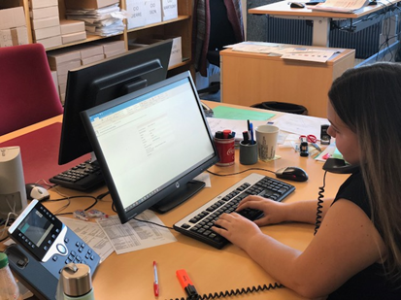
Activités du domaine
Répondre au téléphone et aux e-mails, gérer des agendas

Slide 3
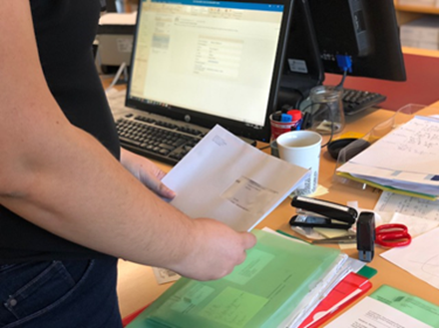
Trier et distribuer le courrier

Slide 4
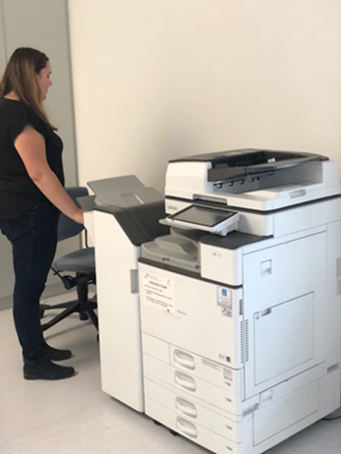
Faire des photocopies, scanner, faxer, imprimer des brochures

Slide 5
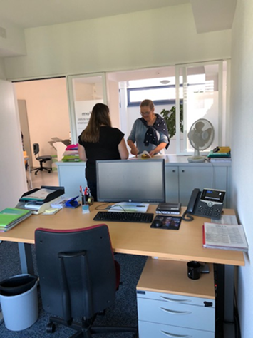
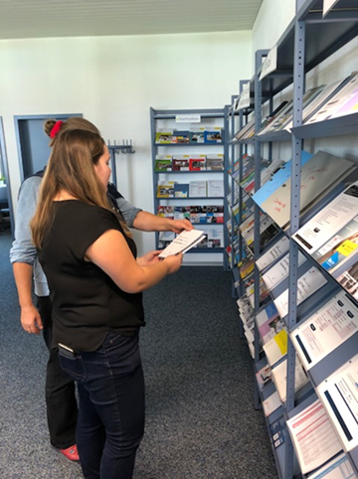
Travailler au guichet, renseigner et conseiller la clientèle

Slide 6
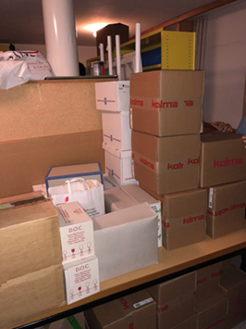
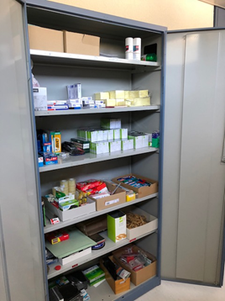
Gérer les stocks, commander et distribuer du matériel

Slide 7
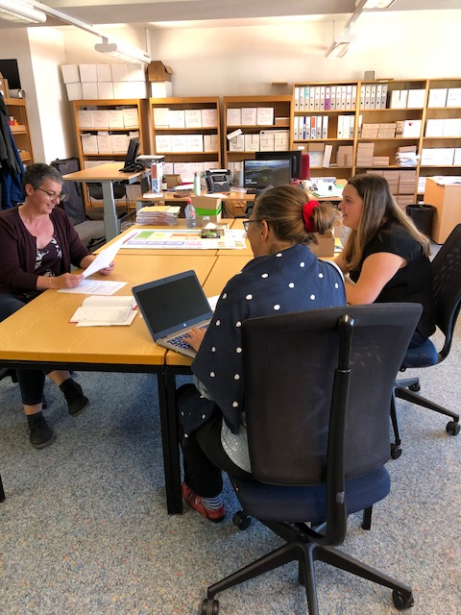
Qualités et compétences
Aimer les chiffres
Aimer travailler sur PC
Être capable de répondre à des clients
Être organisé-e
Pouvoir faire plusieurs tâches en même temps
Aimer travailler en équipe

Slide 8
Lieux de travail
Bureau
Guichet
Entreprises, industries, banques, agences, assurances, poste, office du tourisme…

Slide 9
Outils utilisés
Ordinateur (Word, Excel etc.), téléphone, machine à calculer
Perforatrice, agrafeuse, classeurs, post-it
Photocopieuse, scanner

Slide 10
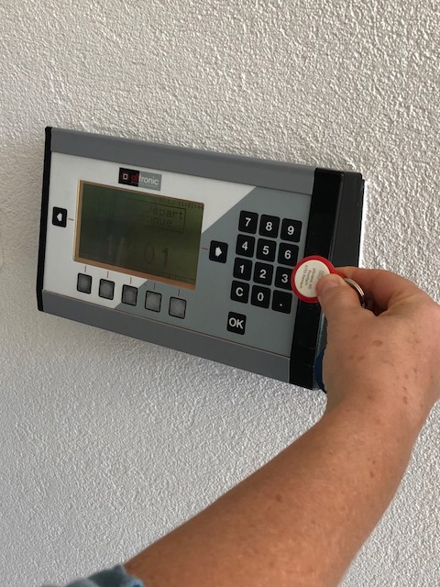
Avantages
Activités variées
Débouchés variés
Inconvénients
Clients difficiles
Etre assis, fatigue des yeux, bruit
Interruptions
Stress

